Slide 1

«Institute of energy of Tajikistan»
Course: Relay protection systems for electrical and electrical devices.
Week 5: Basic requirements for relay protection, Graphic designation of the relay and its contacts in the circuits principle of relay protection
Abdulloev Bakhtiyor Tolibjonovich
Lecturer of: Relay protection systems for electrical and electrical devices

Slide 2
Донишкадаи энергетикии Тоҷикистон.
Номи фан: Ҳимояи релеӣ ва авттоматикунонии шабакаҳо ва таҷҳизоти электрикӣ
Ҳафтаи панҷум: Талаботи асосӣ барои муҳофизати реле, Нишони графикии реле ва контактҳои он дар схемаҳо принсипи муҳофизати реле.
Абдуллоев Бахтиёр Толибҷонович
“Ҳимояи релеӣ ва авттоматикунонии шабакаҳо ва таҷҳизоти электрикӣ”

Slide 3
Нақшаи лексия
1.Талаботи асосӣ барои муҳофизати реле.
Зудамалӣ
Интихобият
Ҳассосият
Эътимодият
Ҷиҳати иқтисодӣ
2.Нишони графикии реле ва контактҳои он дар схемаҳо принсипи муҳофизати реле.
Ҷамъбасти мавзуъ.

Slide 4
Талаботи асосӣ барои муҳофизати реле.
Талаботҳои асосии ҳимояи релеӣ
Талаботҳои асосии ҳимояи релеӣ ҲР дар системаҳои энергетикӣ ба он равона шудаанд, ки устуворӣ, бехатарӣ ва кори самараноки шабакаи барқиро таъмин намоянд. Ҳимояи релеӣ барои муайян кардан ва ҷудо кардани қитъаҳои осебдидаи шабака ҳангоми пайдоиши садамаҳо истифода мешавад.

Slide 5
Талаботи асосӣ барои муҳофизати реле.
Зудамалӣ
Зудамалӣ (ё худ суръати амал)-и ҳимояи релеӣ яке аз нишондиҳандаҳои асосии самаранокии кори системаҳои ҳимояи шабакаҳои барқӣ ба ҳисоб меравад. Зудамалӣ муайян мекунад, ки пас аз рух додани ҳодисаи ғайримуқаррарӣ (масалан, расиши кӯтоҳ, барзиёдшавии ҷараён, пастшавии шиддат ва ғайра) чӣ қадар вақт лозим аст, то ки системаҳои муҳофизатӣ нуқсонро эътироф кунанд ва амал (яъне, кушодани занҷир, фаъол кардани реле, фармон ба комутаторҳо ва ғайра) анҷом диҳанд.

Slide 6
Талаботи асосӣ барои муҳофизати реле.
1.1. Мафҳуми зудамалӣ дар ҳимояи релеӣ
Дар системаҳои электроэнергетикӣ, вақти муайян кардани нуқсон ва чораандешӣ бар зидди он бояд то ҳадди имкон кӯтоҳ бошад, то ки:
таҷҳизот зарар набинад,
паҳншавии нуқсон ба дигар қисматҳои шабака роҳ дода нашавад,

Slide 7
Талаботи асосӣ барои муҳофизати реле.
системаи энергетикӣ аз равандҳои динамикии ғайристандартӣ (масалан, кандашавии устуворӣ, пастшавии шиддат, боиси нобаробарӣ гардидани борҳои электрикӣ) ҳифз шавад.
Ҳамин тавр, зудамалии баланд – ин қобилияти муҳофизати релеӣ аст, ки дар муддати ниҳоят кӯтоҳ нуқсонро эътироф ва бартараф намояд.
3.2. Омилҳои таъсиррасон ба зудамалии муҳофизат.
Зудамалии муҳофизати релеӣ аз якчанд омилҳои техникӣ ва технологӣ вобаста аст:

Slide 8
а)Навъи реле
Релеҳои электромеханикӣ: нисбатан вақтгиранд, вақти бакор даромаданашон аз 0,1 то 1 сония (ё бештар).
Релеҳои электронӣ ва микропроцессорӣ: зудамалии хеле баланд доранд (аз 0,01 то 0,1 сония ва ё камтар).
Релеҳои рақамӣ (цифровые): имкон медиҳанд, ки бо истифодаи алгоритмҳои интеллектуалӣ маълумот таҳлил ва қарори зудамал қабул шавад.
Талаботи асосӣ барои муҳофизати реле.

Slide 9
б) Навъи нуқсон
Расиши кӯтоҳ дар нуқтаҳои наздик ба манбаъ – қувваи расиш баланд буда, муҳофизат фавран фаъол мешавад.
Сарбории зиёд (перегрузка) – муҳофизат бо таъхир кор мекунад, зеро ҷараён ва шиддати хатарнок дертар ба вуҷуд меояд. в) Масофа то нуқсони воқеӣ
Муҳофизати масофавӣ (дистанционная защита) вақти муайян кардани нуқсонро аз рӯйи масофа муайян мекунад – ҳар қадар нуқсон наздик бошад, ҳамон қадар вокуниш зудтар мешавад.
Талаботи асосӣ барои муҳофизати реле.

Slide 10
Талаботи асосӣ барои муҳофизати реле.
3.3. Афзалиятҳои зудамалии баланд
Ҳимояи релеӣ бо зудамалии баланд имконият медиҳад, ки:
Амнияти одамон таъмин шавад – махсусан дар зеристгоҳҳо ва нуқтаҳои саноатӣ, ки одамон метавонанд ба минтақаҳои хатарнок ворид шаванд.
Устувории шабака нигоҳ дошта шавад – тавассути пешгирии паҳншавии нуқсон ва эҷоди фишори изофа ба трансформаторҳо, генераторҳо ва кабелҳо.
Фаъолияти автоматикӣ ва дубора барқарорсозӣ (АВР, АПВ) бомуваффақият амалӣ гардад.

Slide 11
3.4. Талабот ба зудамалии муҳофизат
Ҳар як система вобаста ба сатҳи шиддат ва вазифаҳои функсионалӣ талаботи муайяни зудамалӣ дорад:
Шабакаҳои 0,4 – 10 кВ: вақти вокуниш аз 0,1 то 0,5 с.
Шабакаҳои 35 – 110 кВ: 0,05 – 0,3 с.
Шабакаҳои 220 кВ ва баландтар: 0,02 – 0,1 с (ё камтар).
Дар баъзе ҳолатҳои махсус, монанди муҳофизати фаврӣ дар хатҳои баландшиддат, вақти вокуниш метавонад дар ҳудуди миллисонияҳо (мс) бошад.
Талаботи асосӣ барои муҳофизати реле.

Slide 12
3.5. Мисолҳои амалии истифода
Мисоли 1: Муҳофизати фаврии расиши кӯтоҳ
Дар зеристгоҳи 110 кВ агар расиши кӯтоҳ рух диҳад, муҳофизати ҷараёнӣ бо микропроцессор дар тӯли 0,02 с фаъол мешавад ва автоматро кушода, хати нуқсондидаро ҷудо мекунад.
Мисоли 2: Муҳофизати трансформатор
Дар трансформаторҳои пуриқтидор муҳофизати дифференсиалӣ истифода мешавад, ки ҳангоми фориқкунӣ ё расиши дохилӣ дар тӯли чанд миллисония амали муҳофизатиро анҷом медиҳад.
Талаботи асосӣ барои муҳофизати реле.

Slide 13
Интихобият(селективность)
Интихобият – ин қобилияти хомӯшкунии ҳимояи релеӣ танҳо дар қисми вайроншуда мебошад, яъне қисми зарардида интихоб гардида, пурра аз манбаи электрикӣ хомӯш карда мешавад.
Талаботҳои интихобият: бояд ба кори ҳимояҳои дигар (ҳимояҳои эҳтиётӣ) халал ворид насозад.
Ҳимояҳое, ки аз рӯйи принсипи корӣ ҳангоми ба амал омадани РК функсияи ҳимояи эҳтиётиро иҷро мекунанд, ҳимояи мутлақ интихобӣ номида мешаванд.
Ҳимояи мутлақ интихобӣ танҳо ҳангоми РК дар қисми ҳимояшаванда фаъол мегардад.
Талаботи асосӣ барои муҳофизати реле.

Slide 14
Талаботи асосӣ барои муҳофизати реле.
Ҳассосият
Ҳимояи релеӣ бояд дорои ҳассосият ба ҳар гуна вайроншавӣ дар реҷаҳои ғайримуқаррарӣ бошад ва дар аввали пайдошавии садама хомӯшкунии объектҳои ҳимояшавандаро хуб иҷро кунад.
Ба ҳассосияти ҳимоя бо зариби ҳассосият баҳо дода мешавад. Нисбати қимати минималии РК устувори металлӣ, дар ҷойи ҳимояшаванда, бар қимати фаъолшавандаи ҳимояро зариби ҳассосият меноманд.

Slide 15
Талаботи асосӣ барои муҳофизати реле.
Эътимодият
Ҳимоя танҳо дар реҷае бояд кор кунад, ки ба он пешбинӣ шудааст ва дар ҳолатҳое, ки дигар ҳимояҳо бояд фаъол гарданд, бояд кор накунад ва эътимодиятро пурра таъмин созад.
Эътимодият маънои он дорад, ки ҳимояи релеӣ бояд:
Бе таъхир ва бо дақиқӣ вайроншавиҳоро муайян кунад ва элементҳои зарардидаро ҷудо кунад;
Хатогиҳои аз ҳисоби РК ва ҳолатҳои пурбориҳоро дар муҳлати кӯтоҳ ҳис карда, чора андешад;

Slide 16
Соддагии танзим ва истифода (Простота настройки и эксплуатации).
Насбкунӣ ва танзимот бояд оддӣ ва фаҳмо бошад, то кормандони техникӣ тавонанд онро бе мушкилот истифода баранд;
Дар системаҳои мураккаб, бояд интерфейсҳои фаҳмо ва дастрас барои барномаҳо ва таҷҳизот мавҷуд бошанд;
Барои мутахассисон осонии санҷиш, ҷурсозӣ (калибровка) ва таъмир муҳим аст;
Ҳуҷҷатгузорӣ ва супоришномаҳо бояд аниқ, равшан ва дастрас бошанд.
Талаботи асосӣ барои муҳофизати реле.

Slide 17
Ҷиҳати иқтисодӣ (Экономичность).
Иқтисодӣ будани ҳимояи релеӣ маънои онро дорад, ки:
Нархи ҳарҷи паст барои харид, насб ва хизматрасонӣ дошта бошад;
Истифодаи системаҳои муосири микропротсессорӣ метавонад нархи умумиро кам кунад (бо зиёд кардани чандин функсия дар як таҷҳизот);
Ҳимоя бояд ба кам кардани талафот, афзоиши вақти кории таҷҳизот ва коҳиши эҳтимоли садамаҳо мусоидат кунад;
Инчунин, бояд дарозумр ва боэътимод бошад, то таъмир ё иваз баъди муддати кӯтоҳ лозим нашавад.
Талаботи асосӣ барои муҳофизати реле.

Slide 18
Нишони графикии реле ва контактҳои он дар схемаҳо принсипи муҳофизати реле.
Нишони графикии реле ва контактҳои он дар схемаҳо принсипи муҳофизати реле.
Ишораҳои шартии графикӣ (ИШГ) дар схемаҳои электрӣ барои тасвири василаи релеӣ ва пайвастшавии он бо дигар унсурҳо истифода мешаванд. Ин ишораҳо воситаи муҳими стандарткунонии ҳуҷҷатгузории техникии соҳаи барқ мебошанд ва фаҳмидани кори системаҳои автоматика ва муҳофизатро осон мекунанд.

Slide 19
Вазифаи ишораҳои шартӣ, ишораҳои шартии графикӣ барои:
-Содда ва фаҳмо тасвир кардани унсурҳои релеӣ дар схема;
-Ҷилавгирӣ аз иштибоҳ ҳангоми хониш ё тарҳрезии схема;
-Таъмини ягонагӣ дар ҳуҷҷатгузорӣ ва стандартикунонии тарҳҳои электрикӣ ва ғайра пешбинӣ шудаанд.
Ҳамаи ин нишонаҳо тибқи стандартҳо (ГОСТ 2.755–87 ва дигар) муайян карда шудаанд.
Нишони графикии реле ва контактҳои он дар схемаҳо принсипи муҳофизати реле.

Slide 20
Ишораҳои асосии релеҳо дар схема а) Ғалтаки реле:
Ғалтаки реле бо росткунҷа тасвир мешавад. Дар дохили он одатан элементҳои зерин нишон дода мешавад:
Номи шартӣ (масалан, К1, РЭ1);
Навъи реле (электромагнитӣ, термикӣ, вақти таъхир ва ғ.);
Шиддати идоракунии он (намудаш — 220В AC ё 24В DC ва ғ.).
Нишони графикии реле ва контактҳои он дар схемаҳо принсипи муҳофизати реле.

Slide 21
Нишони графикии реле ва контактҳои он дар схемаҳо принсипи муҳофизати реле.
Тамосҳои реле:
Тамосҳо (контакты) дар схемаҳо ҷудогона нишон дода мешаванд ва бо ҳамон номи реле ишора мегарданд.
Тамоси кушода (нормально разомкнутый) — ҳангоми беҳаракат будани реле кушода мемонад. Дар ҳолати фаъол гашта, баста мешавад. Ишора: ду хати параллел бо фосила.
Тамоси одатан баста (нормально замкнутый) — ҳангоми беҳаракат будани реле баста аст, ва дар ҳолати фаъол — кушода мешавад. Ишора: ду хати параллел бо нуқта (пайванд).

Slide 22
Нишони графикии реле ва контактҳои он дар схемаҳо принсипи муҳофизати реле.
Тамоси ивазшаванда (переключающий) — як вуруд, ду баромад: як тамоси баста ва як тамоси кушода. Дар марказ нуқтаи ивазшавӣ ишора мешавад.
Нишонагузории реле ва тамосҳои он
Ҳар як реле дар схема бо рамзи шартии худ ишора мешавад (масалан, К1, К2). Агар реле якчанд тамос дошта бошад, онҳо бо рақамҳои иловагӣ нишон дода мешаванд:
К1.1, К1.2, К1.3 ва ғ. Ин ба мутахассис имкон медиҳад, ки дар схема ба осонӣ муайян намояд, ки кадом тамос ба кадом реле мансуб аст.

Slide 23
Нишони графикии реле ва контактҳои он дар схемаҳо принсипи муҳофизати реле.
Релеҳои махсус
Реле бо таъхири вақт (таймер) — бо ҳарфи “Т” ишора мешавад (масалан, КТ1) ва метавонад дорои функсияҳои таъхири ба кор даромадан ё хомӯш шудан бошад.
Релеҳои ҷараён, шиддат ва фосилавӣ – одатан бо рамзҳои махсус ишора мешаванд (ПР, РТ, РН ва ғ.).

Slide 24
Нишони графикии реле ва контактҳои он дар схемаҳо принсипи муҳофизати реле.
Афзалиятҳои истифодаи ишораҳои графикии ҳимояи релеӣ.
Ҳимояи релеӣ яке аз ҷузъҳои асосии системаи электроэнергетикӣ мебошад, ки барои муайян ва ҷудо кардани нуқсонҳо дар шабакаҳои барқӣ истифода мешавад. Барои таҳлили схемаҳои ҳимоя, сохтани нақшаҳои техникӣ, ташхиси ҳолатҳои корӣ ва ғайра, аз ишораҳои графикӣ (яъне, рамзҳо ва аломатҳои стандартии визуалӣ) васеъ истифода бурда мешавад. Ин ишораҳо дар нақшаҳои электротехникӣ ва ҳуҷҷатҳои лоиҳавӣ ҷой дода шуда, барои фаҳмиши дақиқу фаврии схемаву функсияҳои ҳимоя хизмат мекунанд.

Slide 25
Нишони графикии реле ва контактҳои он дар схемаҳо принсипи муҳофизати реле.
Соддагардонии хондан ва таҳлили схемаҳо
Ишораҳои графикӣ барои пешниҳоди нақшавии релеҳо, табдилдиҳандаҳо, хатҳои барқ, трансформаторҳо ва дигар унсурҳо истифода мешаванд. Ба ҷои навиштани номи пурраи ҳар як унсур, рамзи кӯтоҳу маълум истифода мешавад, ки хондан ва таҳлили схемаро хеле осонтар мекунад.

Slide 26
Нишони графикии реле ва контактҳои он дар схемаҳо принсипи муҳофизати реле.
Ишораҳои графикии ҳимояи релеӣ ба стандартҳои байналмилалӣ ва миллӣ мутобиқ карда мешаванд (масалан, IEC ё ГОСТ). Ин имкон медиҳад, ки муҳандисон ва техникони соҳа дар ҳар минтақа бо осонӣ нақшаҳоро фаҳманд ва байни ҳам кор кунанд, ҳатто агар забонҳои кории онҳо гуногун бошанд.

Slide 27
Нишони графикии реле ва контактҳои он дар схемаҳо принсипи муҳофизати реле.
Суръати баланди тарҳрезӣ ва баррасӣ
Дар раванди тарҳрезӣ ё тағйироти лоиҳаҳо, истифодаи ишораҳои графикӣ имконият медиҳад, ки муҳандисон бо суръати тез нақшаҳои электронӣ ва электрикӣ ҳимояро таҳия ё таҳлил намоянд.
Иваз кардани як рамз ба ҷои як блоки матн вақти зиёдеро сарфа мекунад.

Slide 28
Нишони графикии реле ва контактҳои он дар схемаҳо принсипи муҳофизати реле.
Дастрасӣ ба иттилооти функсионалӣ
Ҳар як ишораи графикӣ на танҳо номи таҷҳизот, балки функсияи онро нишон медиҳад. Масалан, ишораи реле бо вақти таъхир (реле времени), релеи ҳимояи ҷараёнӣ (реле токовой защиты), ё ҳимоя аз расиш ба замин (земляная защита) ба воситаи нишонаҳои стандартӣ намоён мегарданд. Ин ба муҳандисон имкон медиҳад, ки бе хондани матн функсияҳои асосиро тез муайян кунанд.

Slide 29
Нишони графикии реле ва контактҳои он дар схемаҳо принсипи муҳофизати реле.
Кӯмак ба таълим ва омӯзиш
Барои донишҷӯён ва муҳандисони навомӯз, ишораҳои графикӣ воситаи хуби фаҳмидани принсипи кори системаҳои ҳимояи релеӣ мебошад.
Баланд бардоштани самаранокии ташхис ва нигоҳдорӣ. Дар вақти нигоҳдорӣ ё бартарафсозии хатогиҳо дар шабакаҳои барқӣ, кормандон метавонанд ба воситаи нақшаҳои графикӣ зудтар унсурҳои заруриро пайдо кунанд ва мавқеи нуқсонро муайян намоянд. Ин суръати барқарорсозии системаро зиёд мекунад ва талафоти вақт ва энергияро коҳиш медиҳад.

Slide 30
Нишони графикии реле ва контактҳои он дар схемаҳо принсипи муҳофизати реле.
Ҳамгироӣ бо системаҳои рақамӣ ва CAD
Дар замони муосир, системаҳои лоиҳакашӣ чун AutoCAD, EPLAN ё Matlab Simulink имконият медиҳанд, ки ишораҳои графикии стандартӣ ба таври автоматикӣ дар нақшаҳо истифода шаванд. Ин ҳамоҳангӣ бо технологияҳои рақамӣ кори муҳандисонро боз ҳам осонтар менамояд.

Slide 31
Нишони графикии реле ва контактҳои он дар схемаҳо принсипи муҳофизати реле.
Дар замимаи лексия ҷадвали 5.1. Нишони графикии реле ва контактҳои он дар схемаҳо – принсипи муҳофизати реле оварда шудаанд, ки барои истифодабарӣ ҳангоми иҷрои корҳои озмоишӣ, курсӣ ва лоиҳаҳои дипломӣ васеъ истифода бурда мешаванд.
Ҳимояи релеӣ яке аз унсурҳои калидии таъмини амнияти шабакаҳои барқӣ мебошад. Ин система ба воситаи маҷмӯи таҷҳизоти электромеханикӣ ва электронӣ ҳодисаҳои ғайримуқаррариро (мисли расиши кутоҳ, серборӣ, пастшавии шиддат ва ғайра)-

Slide 32
Нишони графикии реле ва контактҳои он дар схемаҳо принсипи муҳофизати реле.
-дар шабака муайян карда, дастгоҳи зарардида ё хатарнокро ба таври автоматикӣ аз шабака ҷудо менамояд.
Барои тарҳрезӣ, хондан ва таҳлили схемаҳои муҳофизатӣ, аз ишораҳои графикӣ истифода бурда мешавад, ки дар Ҷадвали 5.1 нишон дода мешаванд. Ин ишораҳо ба воситаи стандартҳои байналмилалӣ (мисли IEC 60617 ва ГОСТ 2.755–87) ва стандартҳои дигар муайян шудаанд.

Slide 33
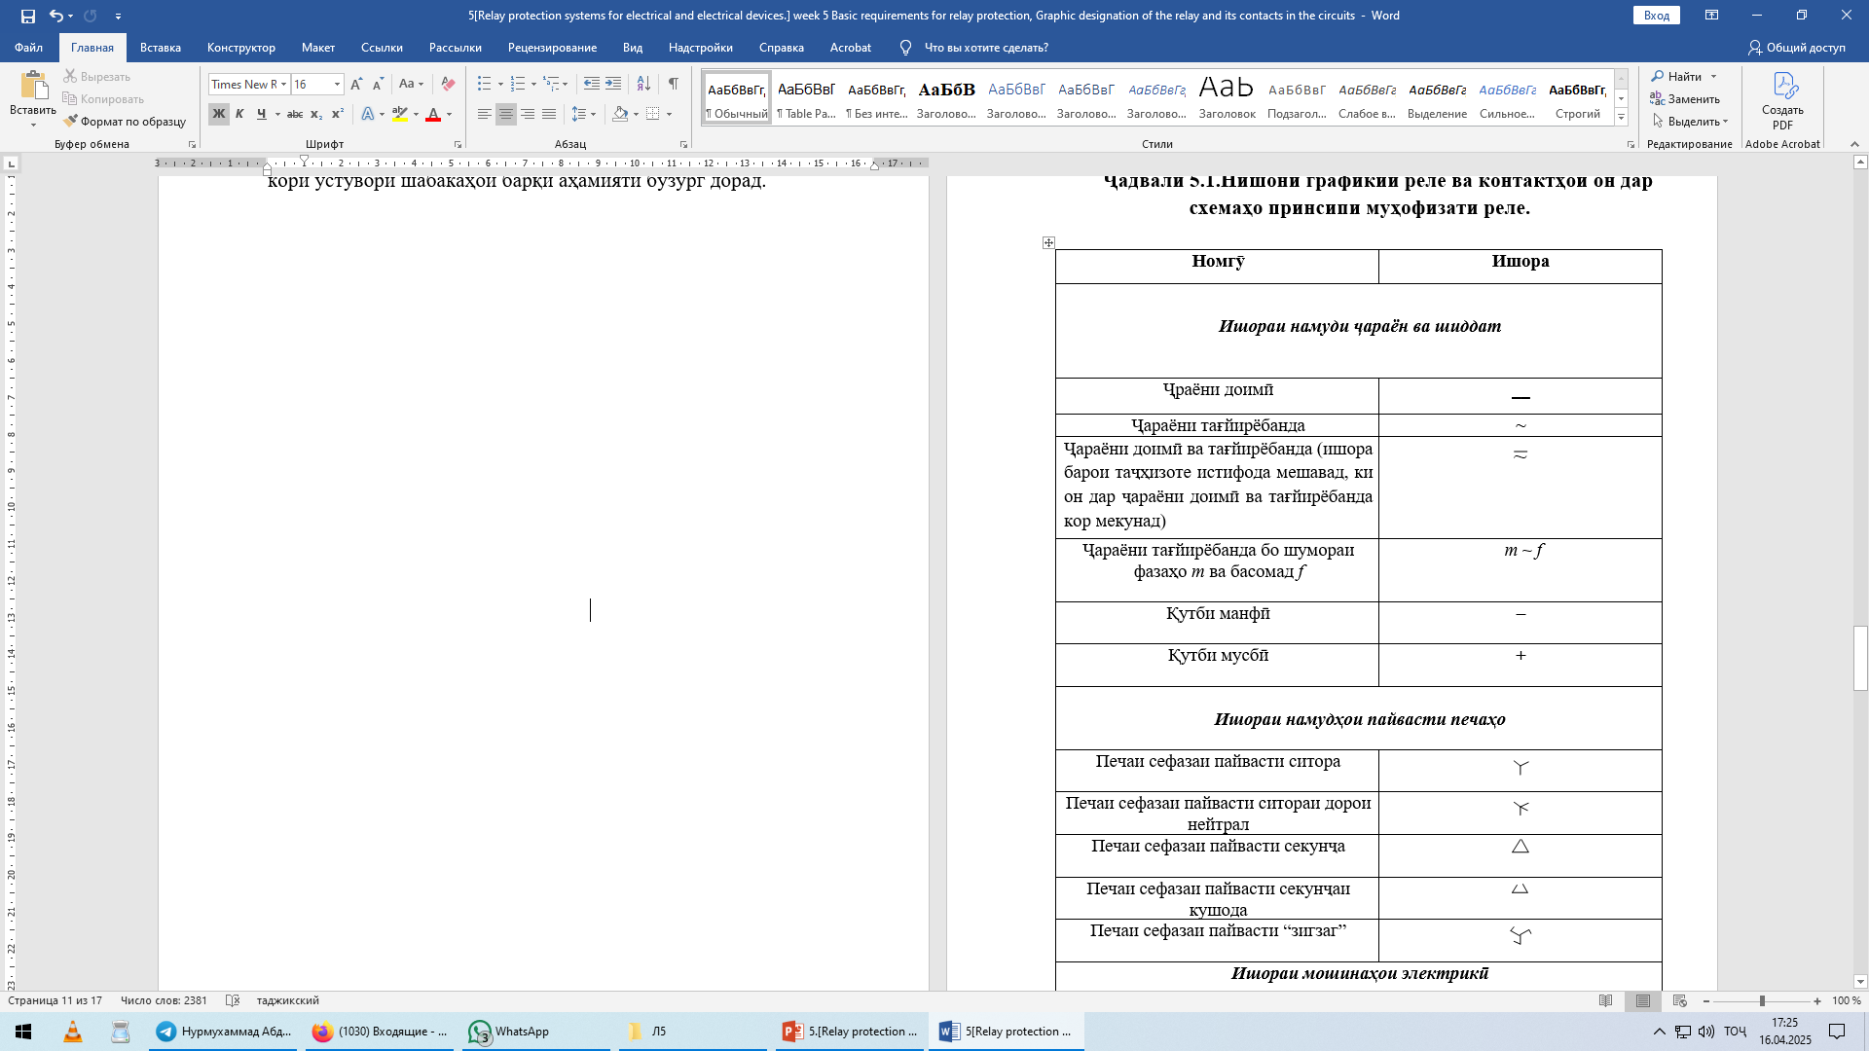
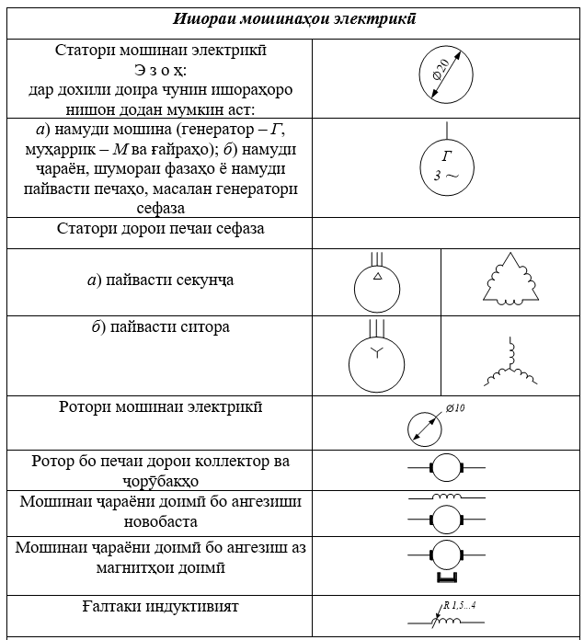
Ҷадвали 5.1.Нишони графикии реле ва контактҳои он дар схемаҳо принсипи муҳофизати реле.

Slide 34
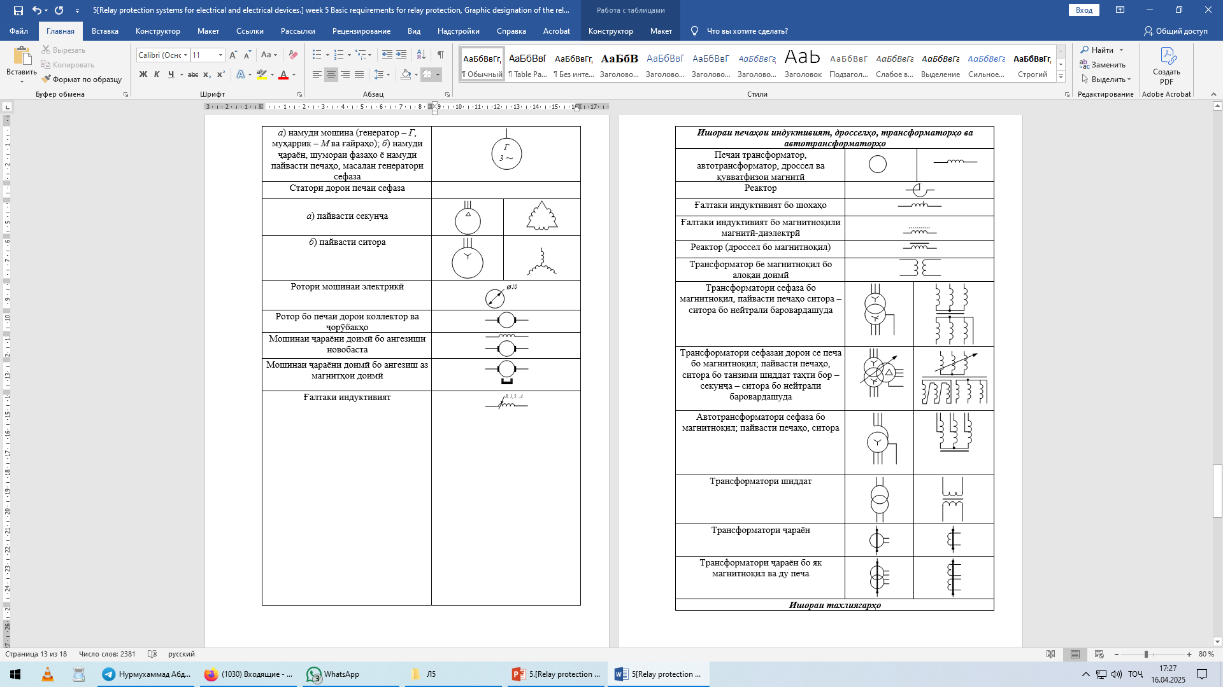
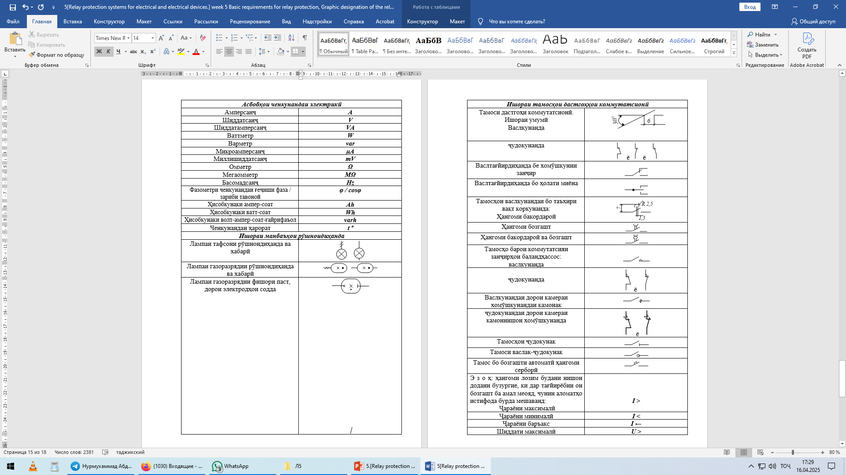
Ҷадвали 5.1.Нишони графикии реле ва контактҳои он дар схемаҳо принсипи муҳофизати реле.
Абдуллоев, Р.Т. Ҳимояи релеии таҷҳизоти электроэнергетикӣ: воситаи таълим/Душанбе: Промэкспо, 2018, саҳ. 289-297.

Slide 35
Ҷамъбасти мавзуъ
Истифодаи ишораҳои графикии ҳимояи релеӣ як унсури муҳим дар соҳаи электроэнергетика мебошад. Он на танҳо фаҳмиши равандҳои муҳофизатиро осон мекунад, балки ба беҳтар шудани ҳамкорӣ, таҳлил, таълим ва ташхиси системаҳо мусоидат менамояд.
Бо истифода аз ишораҳои стандартӣ метавон системаҳоро бо дақиқӣ, суръат ва самаранокӣ назорат ва ташхис кард, ки барои таъмини кори устувори шабакаҳои барқӣ аҳамияти бузург дорад.

Slide 36
Адабиёт
Абдуллоев, Р.Т. Ҳимояи релеии таҷҳизоти электроэнергетикӣ: воситаи таълим / Р.Т. Абдуллоев, Д.Д. Давлатшоев, Б.Т. Абдуллоев, Н.Х. Табаров. – Душанбе: Промэкспо, 2018. – 333 с.
Андреев, В. А. Релейная защита и автоматика систем электроснабжения: учебник для вузов. 3-ю издания, перераб. И дополн. М.: Высш. шк., 1991.
Раҷабов, П., Д. Давлатшоев, У. Хоҷаева, и М. Каримов. Луғати истилоҳи соҳаи энергетика (русӣ-тоҷикӣ). Душанбе: Комбинати полиграфии Вазорати фарҳанги Ҷумҳурии Тоҷикистон, 2004.
Русско-таджикский словарь. Под ред. М. С. Осими. М.: Русский язык, 1985.
Булычев, А. В., ва А. А. Наволочный. Релейная защита распределительных сетей в примерах и задачах с решением: учебное пособи. Чебоксары: нашриёти Чуваш. ун-та, 2010.
Гельфанд, Я. С. Релейная защита распределительных сетей. 2-ю издания, перераб. ва иловашуд. М.: Энергоатомиздат, 1987.
Пиленко В. Н. Релейная защита и автоматика: учебник для вузов. — 2-е изд. — М.: Академия, 2016.
Зуев В. В. Цифровая релейная защита. — М.: Энергоатомиздат, 2008.
Клепиков В. П. Релейная защита и автоматика в электроэнергетике.
— 3-е изд. — М.: Высшая школа, 2017.

Slide 37
ТАШАККУР!

